Slide 1
2.3. MUUNTELU JA KELPOISUUS

Slide 2
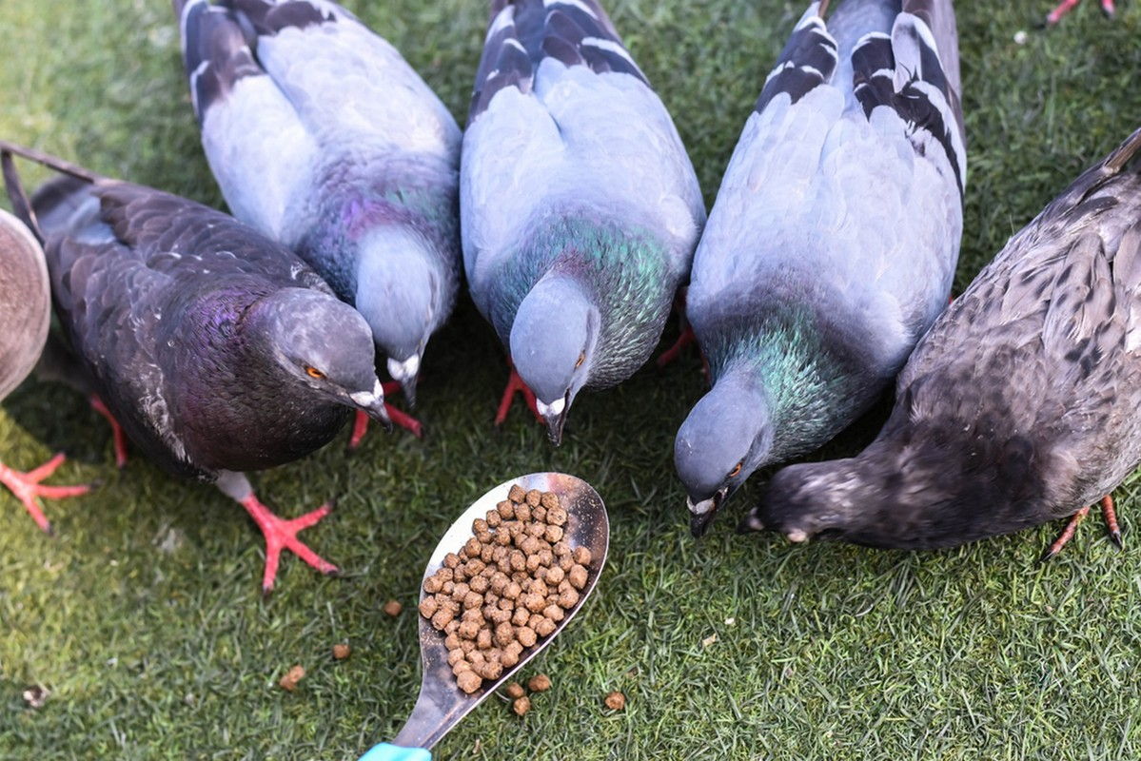
Fenotyyppi
Fenotyypillä tarkoitetaan yksilön ilmiasua eli ulkomuotoa. Genotyyppi on yksilön kaikkien geenien muodostama kokonaisuus.
Fenotyypissä oleva muuntelu aiheutuu sekä perinnöllisistä että ympäristön aiheuttamista eroista.

Slide 3
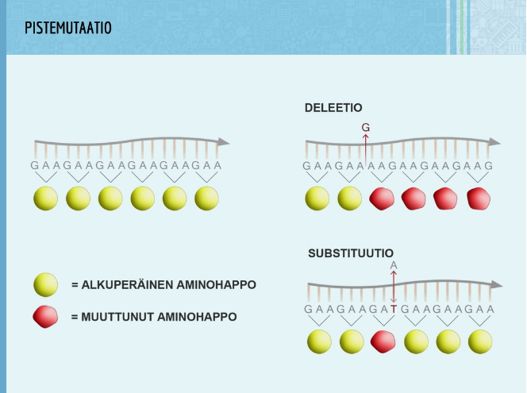
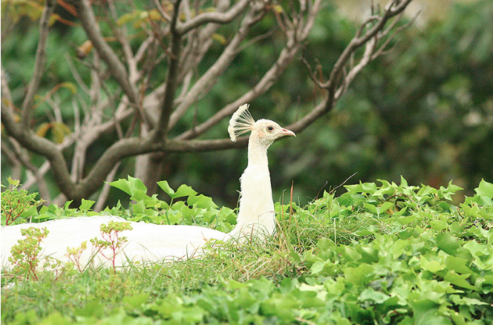
Mutaatiot
Mutaatiot tuottavat perinnöllistä muuntelua ja synnyttävät uusia ominaisuuksia.
Geenimutaatiossa eli pistemutaatiossa yksittäinen geeni muuttuu mutaation seurauksena.
Kromosomimutaatiossa kromosomin rakenne muuttuu.
Kromosomistomutaatiossa kromosomien lukumäärä muuttuu.

Slide 4
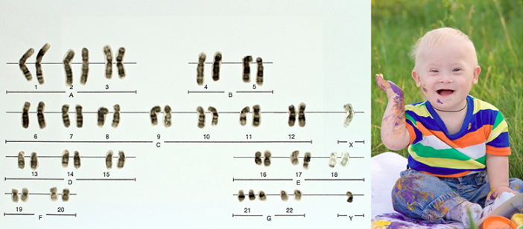
Mutaatiot
Suurin osa mutaatioista on haitallisia tai neutraaleja.
Mutaatiot periytyvät jälkeläisille vain, jos ne tapahtuvat solusoluissa tai niitä muodostavissa soluissa.

Slide 5
Suvullinen lisääntyminen luo muuntelua

Slide 6
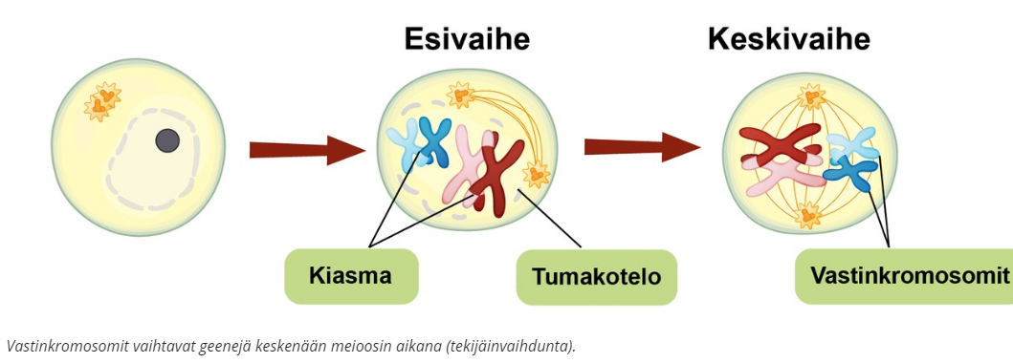
Suvullinen lisääntyminen luo muuntelua
Meioosissa tekijäinvaihduntaa

Slide 7
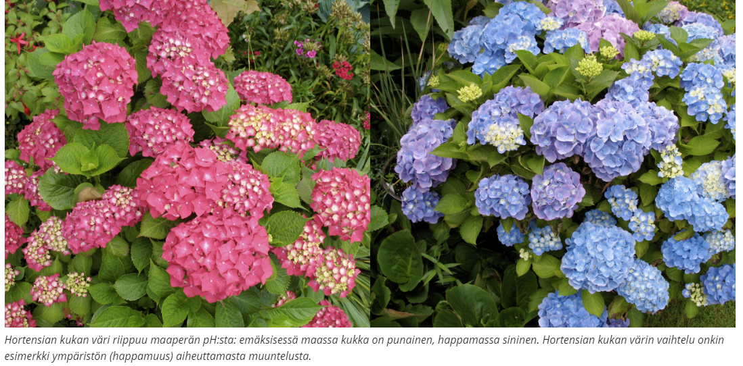
Muuntelu
Ympäristön aiheuttamaa muuntelua sanotaan muovautumismuunteluksi eli fenotyyppiseksi joustavuudeksi.

Slide 8
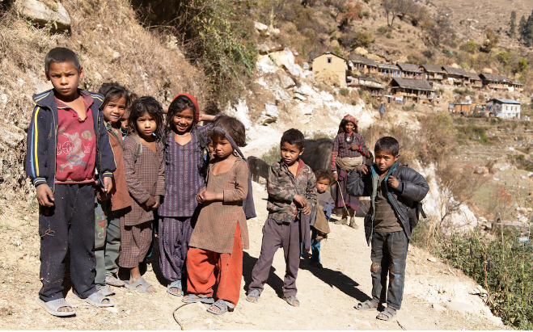
Mukautuminen ympäristöolosuhteisiin
Populaatiossa tietyssä ympäristöolosuhteissa parhaimmat perinnölliset ominaisuudet omaavat yksilöt selviävät hengissä ja pääsevät lisääntymään. Näillä yksilöillä on paras kelpoisuus eli fitness.

Slide 9
Alleelien yleistyminen
Kelpoisimpien yksilöiden alleelit yleistyvät populaatiossa.
Yksilön kelpoisuuteen vaikuttaa kolme tekijää:
Yksilön kyky säilyä hengissä lisääntymisikään saakka
Yksilön lisääntymistehokkuus
Yksilön jälkeläisten hedelmällisyys

Slide 10
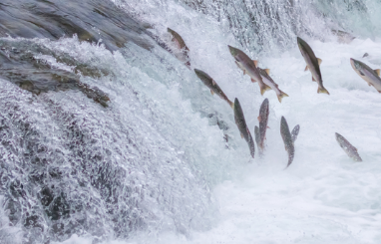
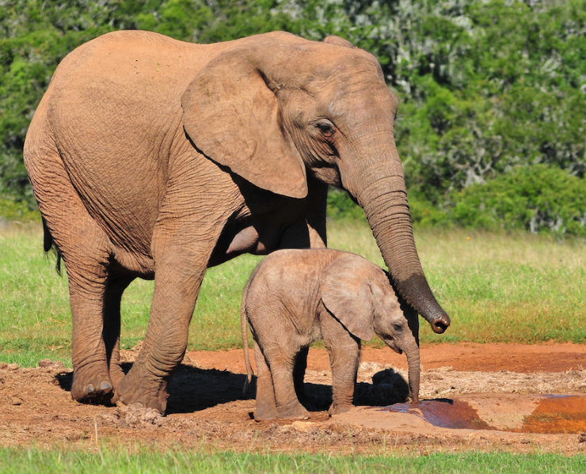
Elinkiertotaktiikat
Ominaisuus | Esim. lohi | Esim. norsu
Sukusolujen määrä | Suurempi | Pienempi
Jälkeläisten määrä | Suurempi | Pienempi
Jälkeläisten kuolleisuus | Suurempi | Pienempi
Jälkeläisten elinikä | Lyhyempi | Pidempi
Jälkeläisten hoitaminen | Ei hoideta | Hoidetaan
Esimerkkilajeja | Hiiret | Ihminen

